Slide 2
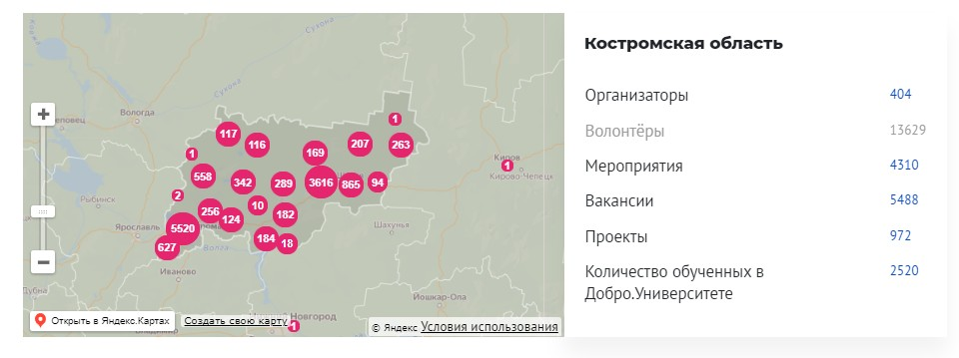
ДОБРО - АНАЛИТИКА

Slide 3
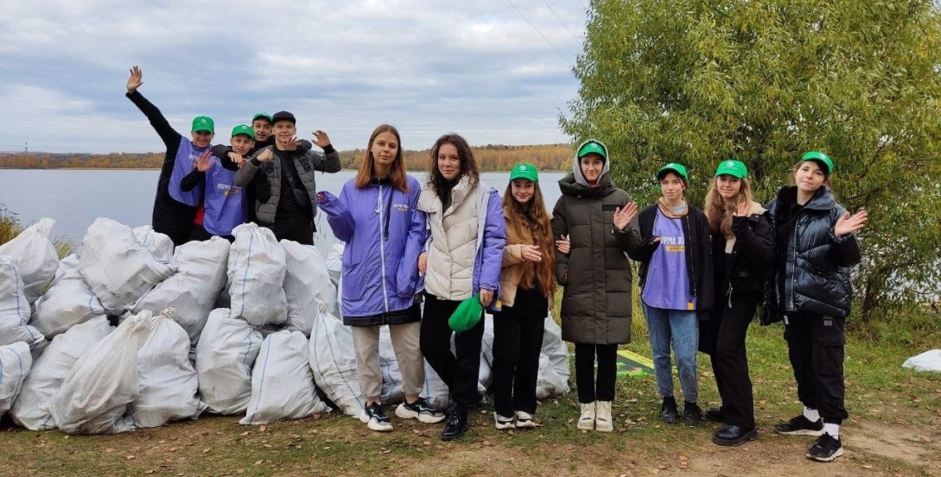
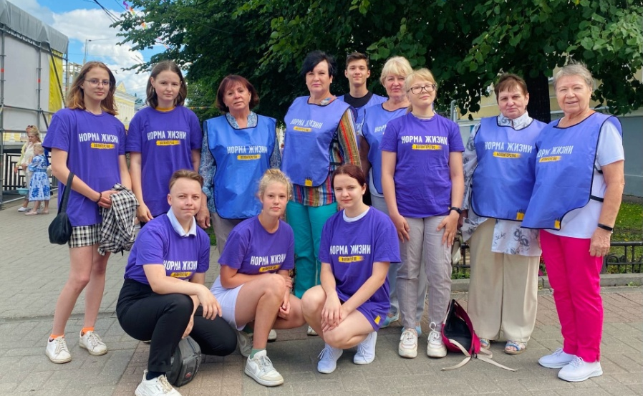
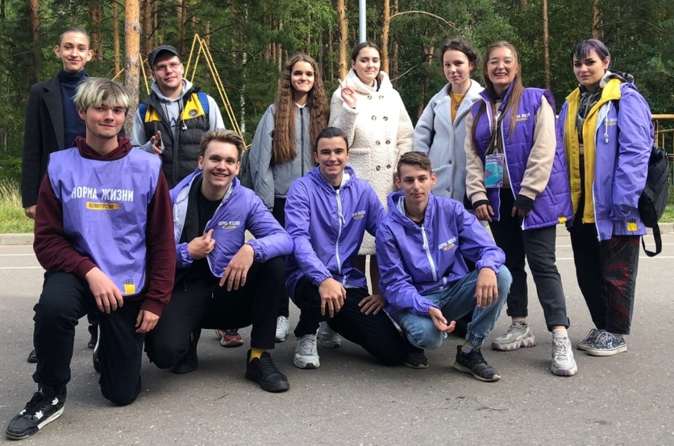
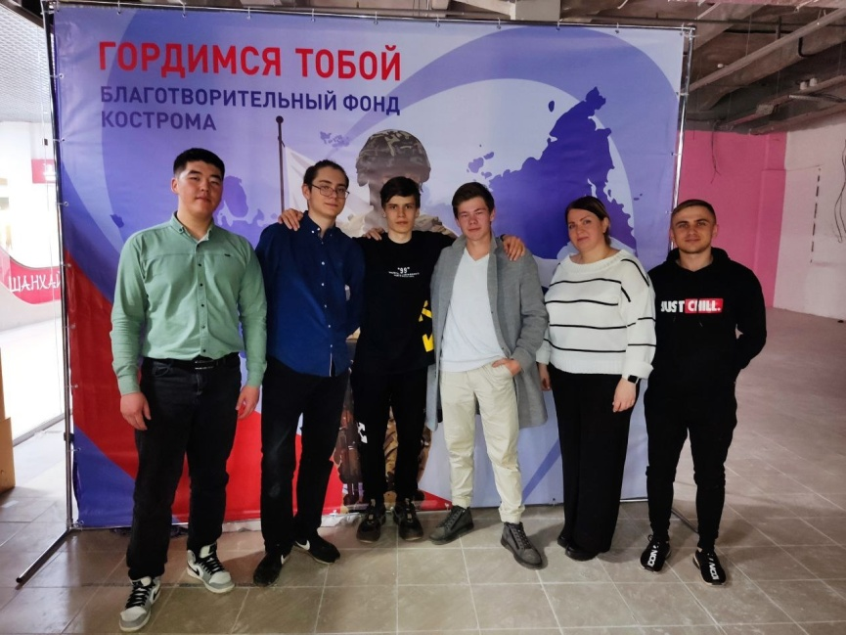
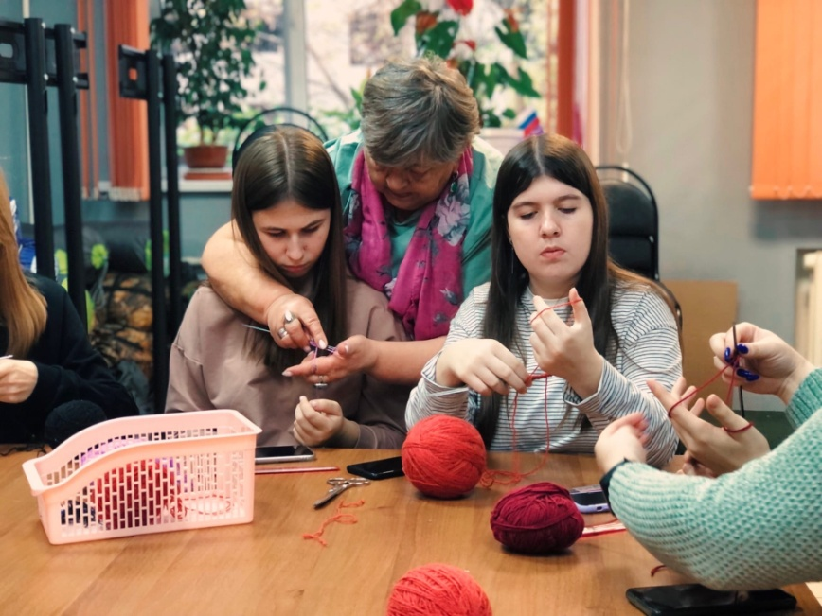
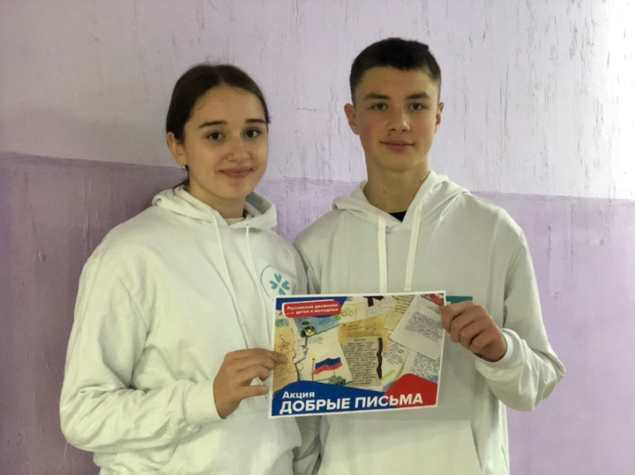
ДОБРЫЕ ДЕЛА

Slide 4
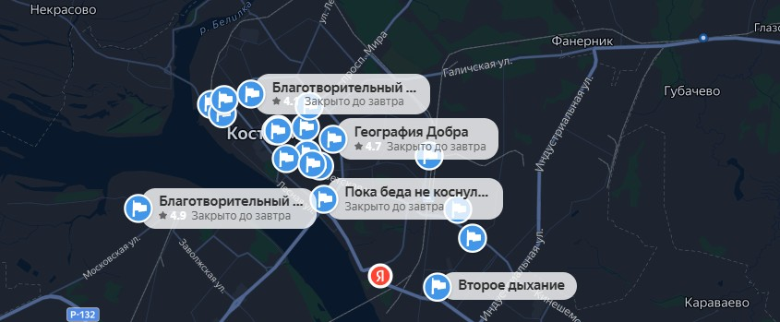
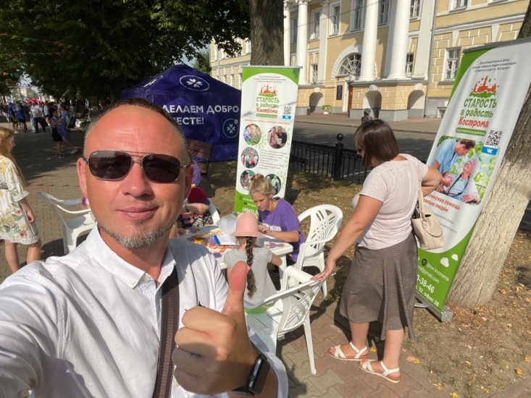
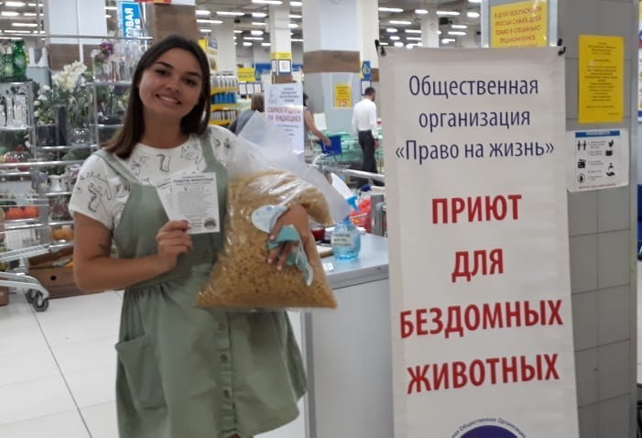
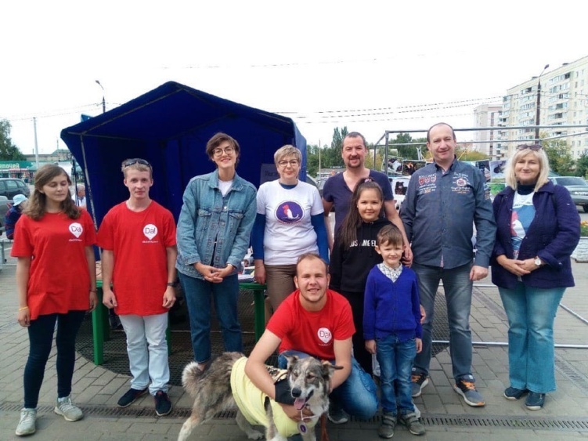
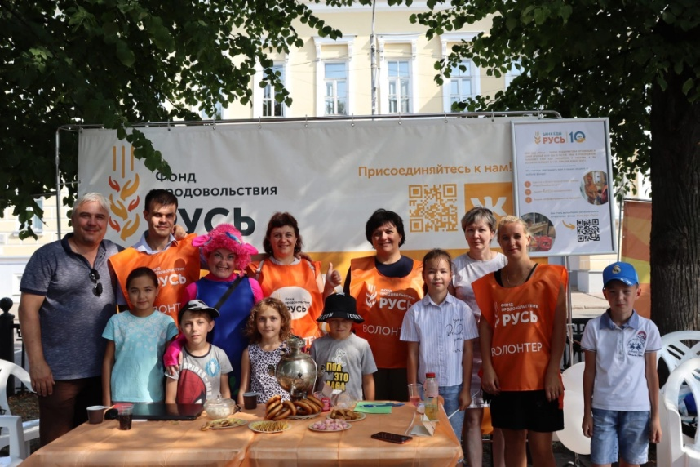
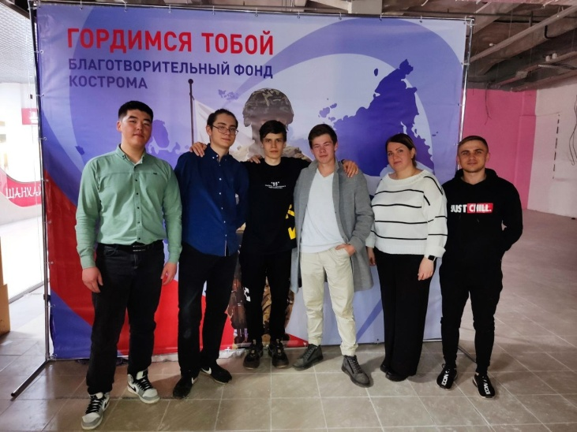
БЛАГОТВОРИТЕЛЬНЫЕ ФОНДЫ

Slide 5
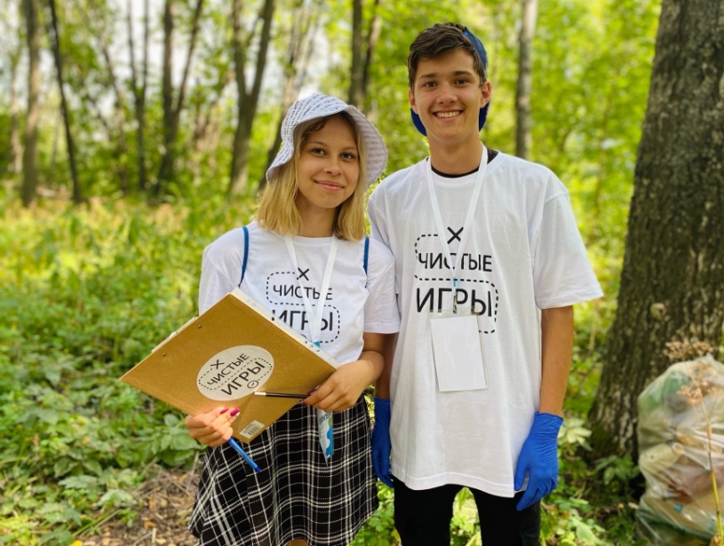
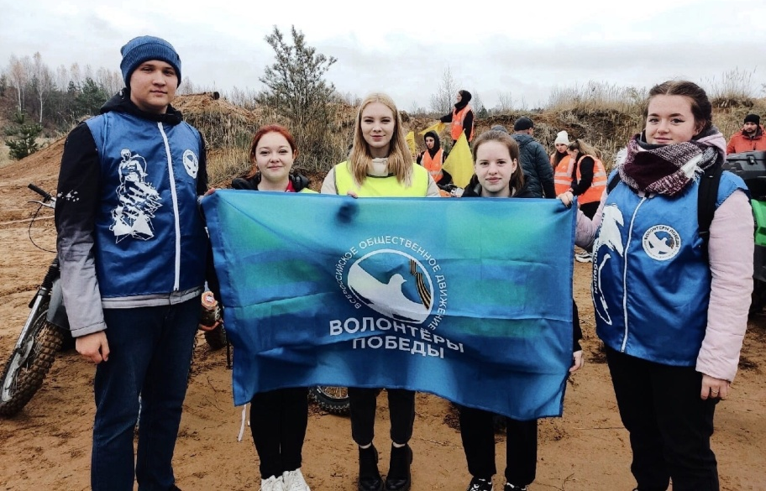
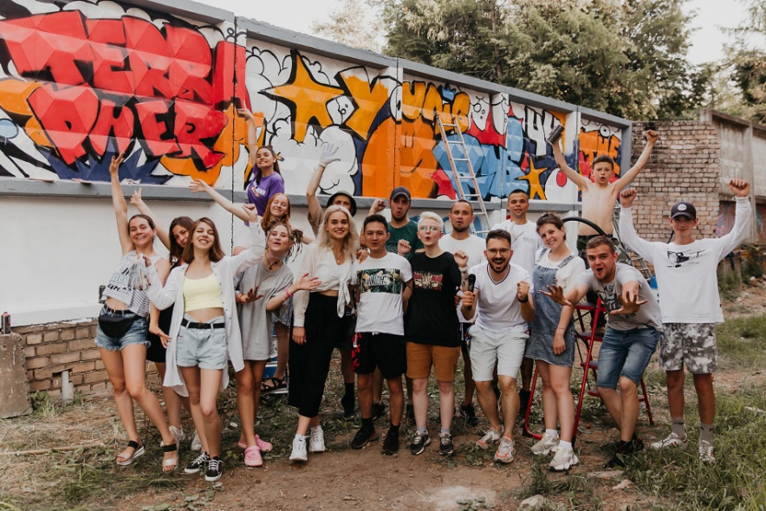
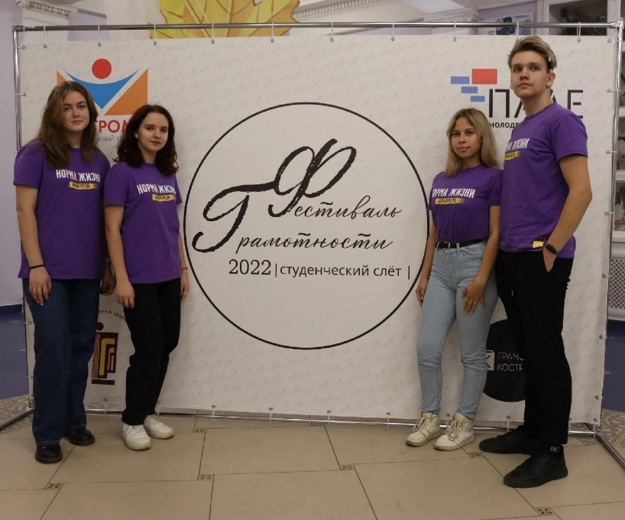
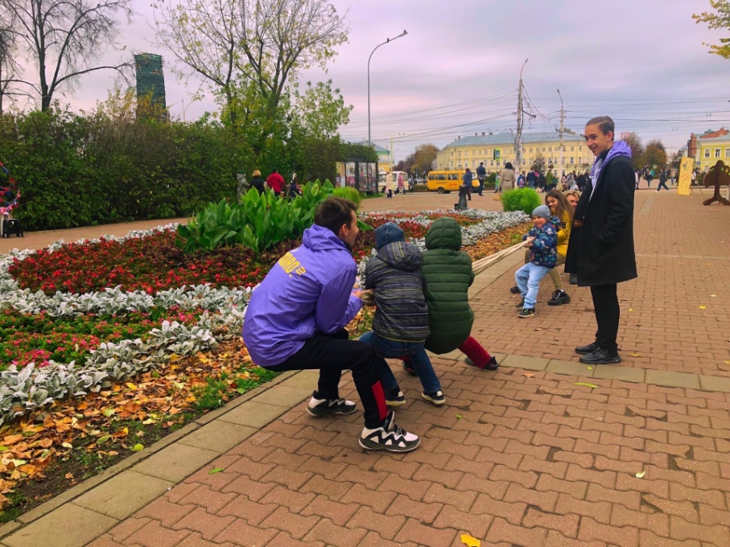
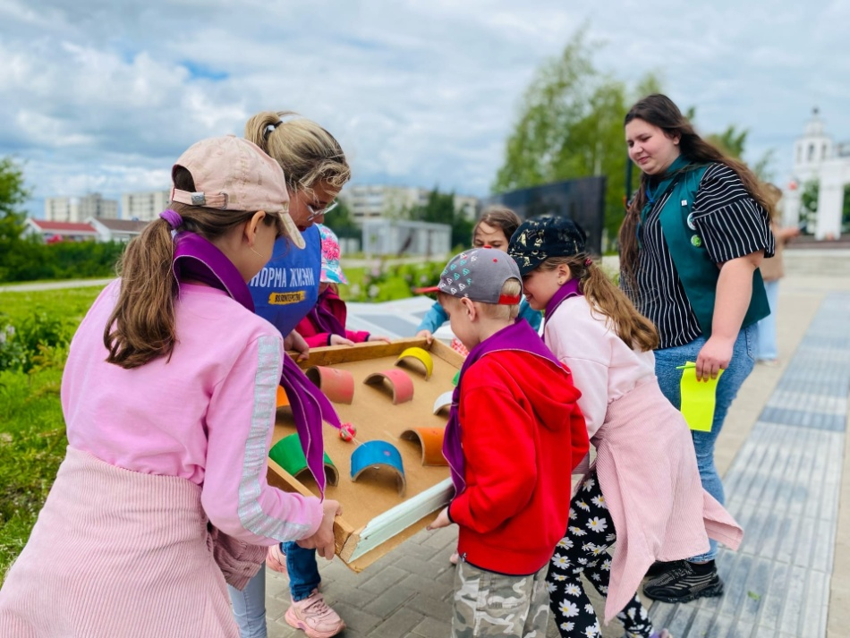
СОБЫТИЙНОЕ ВОЛОНТЕРСТВО

Slide 6
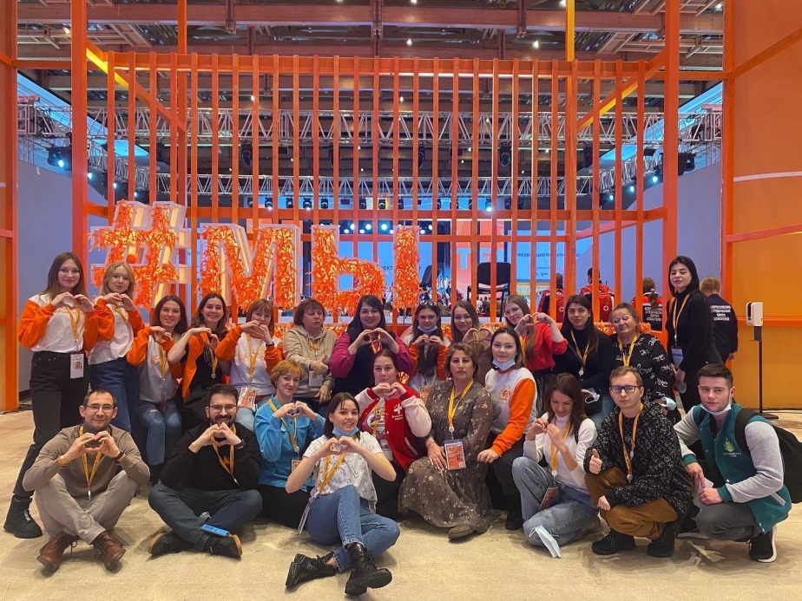
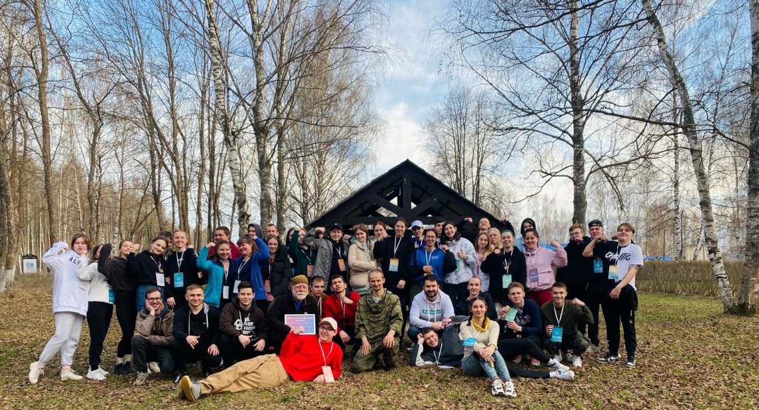
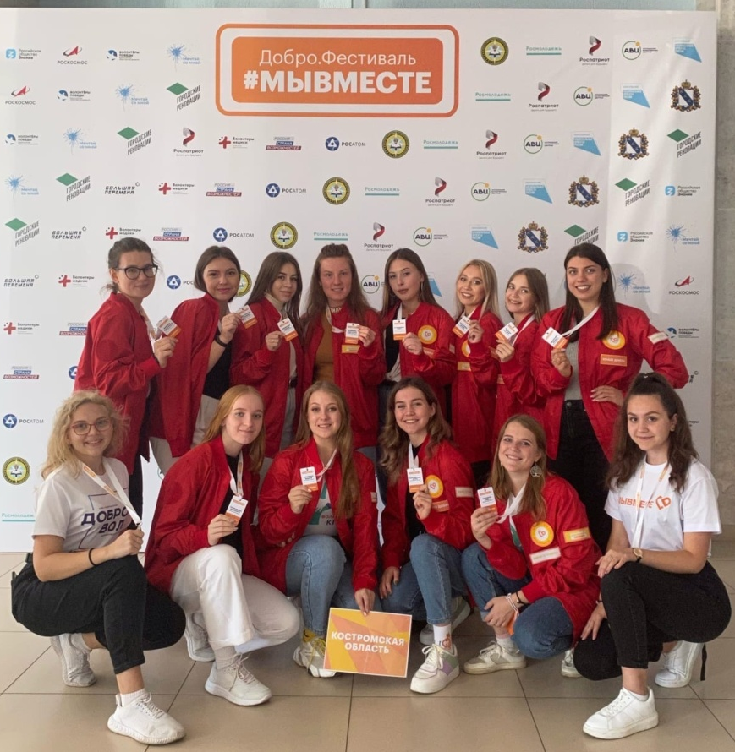
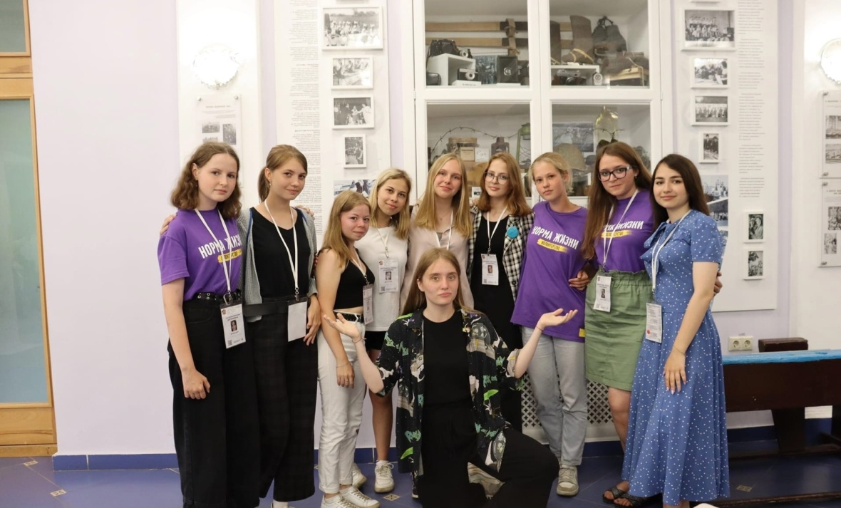
ФОРУМЫ И СЛЁТЫ
МЕЖДУНАРОДНЫЕ
ЦФО
РЕГИОНАЛЬНЫЙ
СТУДЕНЧЕСКИЙ

Slide 7
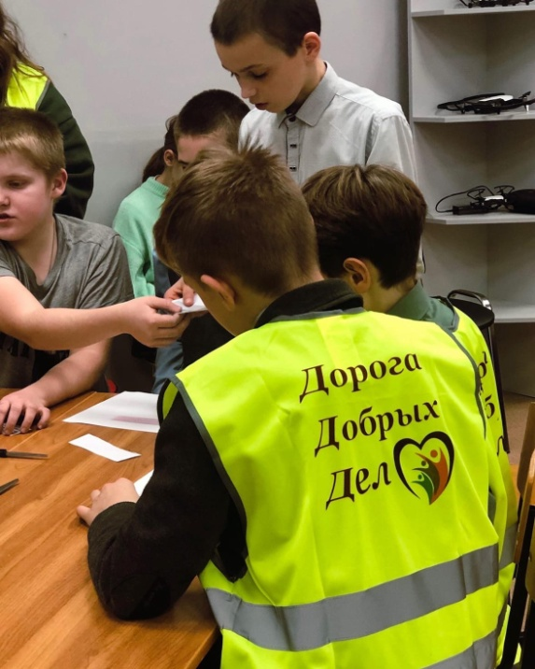
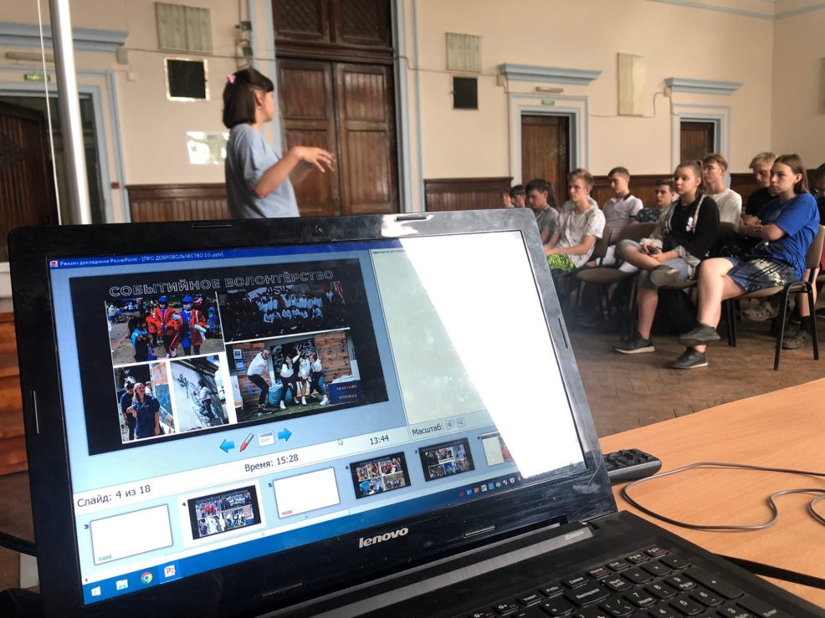
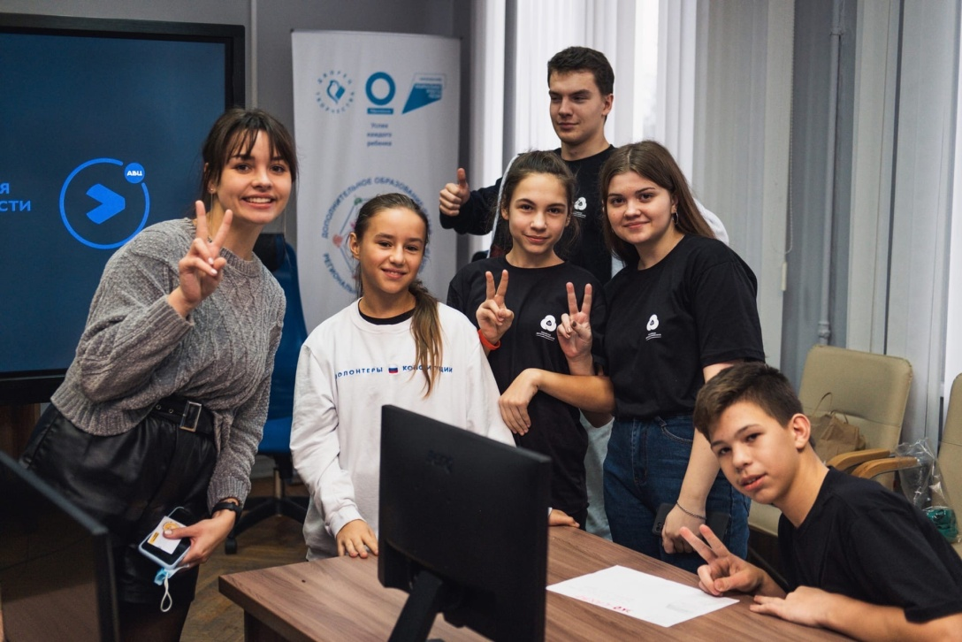
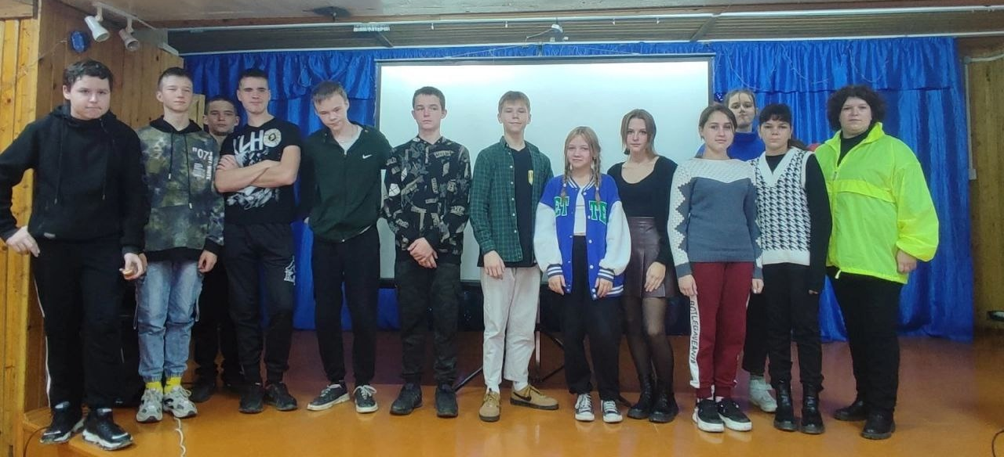
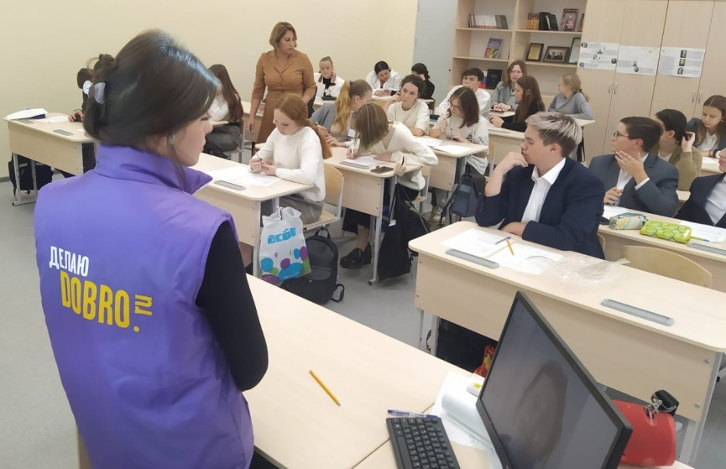
ДОБРЫЕ УРОКИ
ШКОЛЫ, ТЕХНИКУМЫ, КОЛЛЕДЖЫ,
УНИВЕРСИТЕТЫ, АКАДЕМИИ, УЧРЕЖДЕНИЯ ДОПОЛНИТЕЛЬНОГО ОБРАЗОВАНИЯ

Slide 8
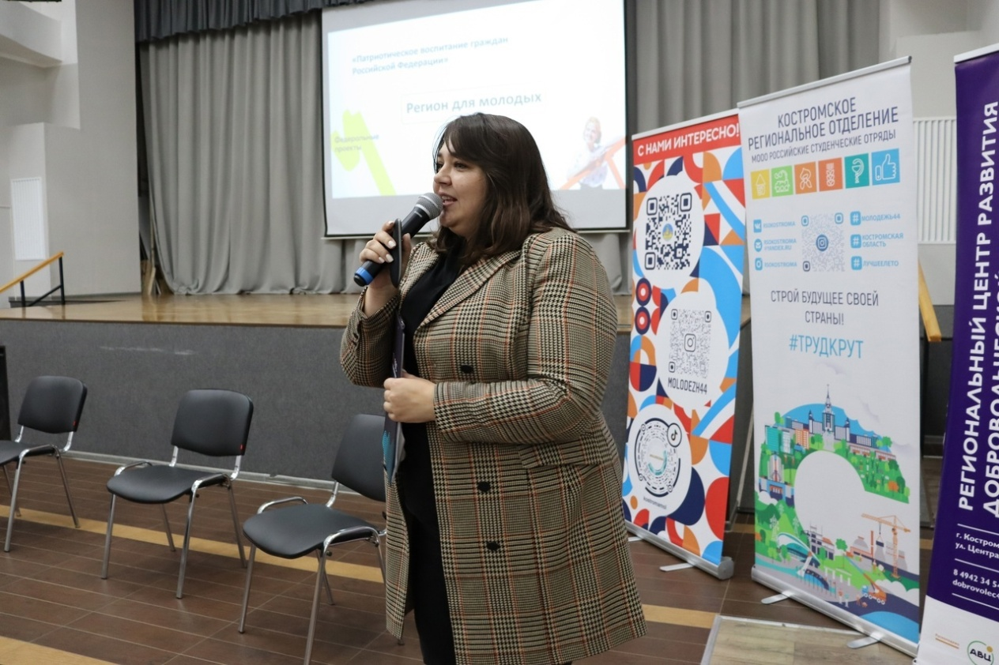
СЕМИНАРЫ И ВСТРЕЧИ
29 МУНИЦИПАЛЬНЫХ ОБРАЗОВАНИЙ (РЕСУРСНЫХ ЦЕНТРОВ)
БОЛЕЕ 13 000 ВОЛОНТЕРОВ

Slide 9
#МЫВМЕСТЕ

Slide 10
ДОБРО - БОНУС
Программа «ДоброБонус» дает возможность получения индивидуальных привилегий у компаний – партнеров проекта только при предъявлении личной карты лояльности. В проекте принимают участие фитнес – клубы и салоны красоты, магазины одежды и обуви, электро и канцелярских товаров, кафе. База партнеров – участников размещена на официальном портале «Молодежь Костромской области».

